Slide 1


ỦY BAN NHÂN DÂN QUẬN LONG BIÊN
TRƯỜNG TIỂU HỌC ĐÔ THỊ VIỆT HƯNG
BÀI GIẢNG ĐIỆN TỬ
KHỐI 3
MÔN: TNXH

Slide 2




(Tiết 2)

Slide 3
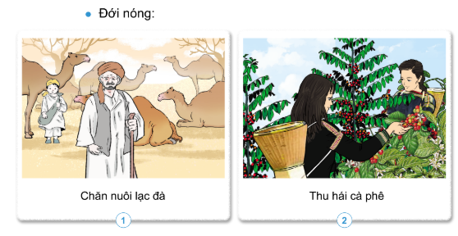
1. Hãy nói về một số hoạt động tiêu biểu của con người ở các đới khí hậu qua các hình sau đây.

Slide 4
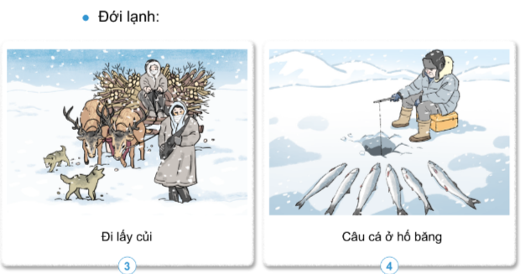
1. Hãy nói về một số hoạt động tiêu biểu của con người ở các đới khí hậu qua các hình sau đây.

Slide 5
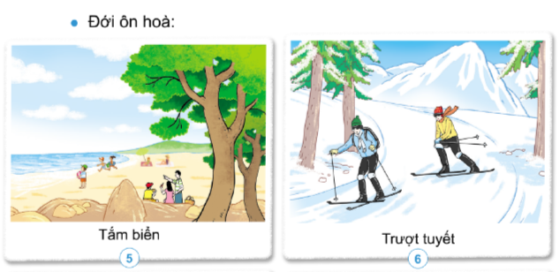
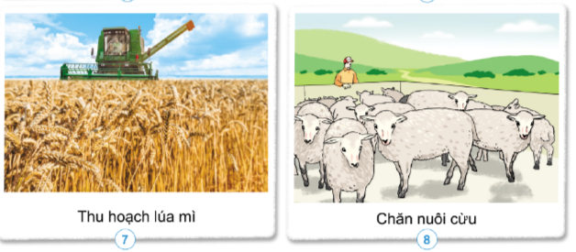
1. Hãy nói về một số hoạt động tiêu biểu của con người ở các đới khí hậu qua các hình sau đây.

Slide 6

Qua hoạt động của người dân ở các đới khí hậu, các em hãy cho biết đặc điểm của từng đới khí hậu.
Đới nóng còn gọi là Nhiệt đới: Thường nóng quanh năm
Đới ôn hòa còn gọi là Ôn đới: khí hậu ôn hòa, có đủ bốn mùa Xuân, Hạ, Thu, Đông
Đới lạnh còn gọi là Hàn đới: rất lạnh, ở hai cực của Trái Đất, quanh năm nước đóng băng.

Slide 7
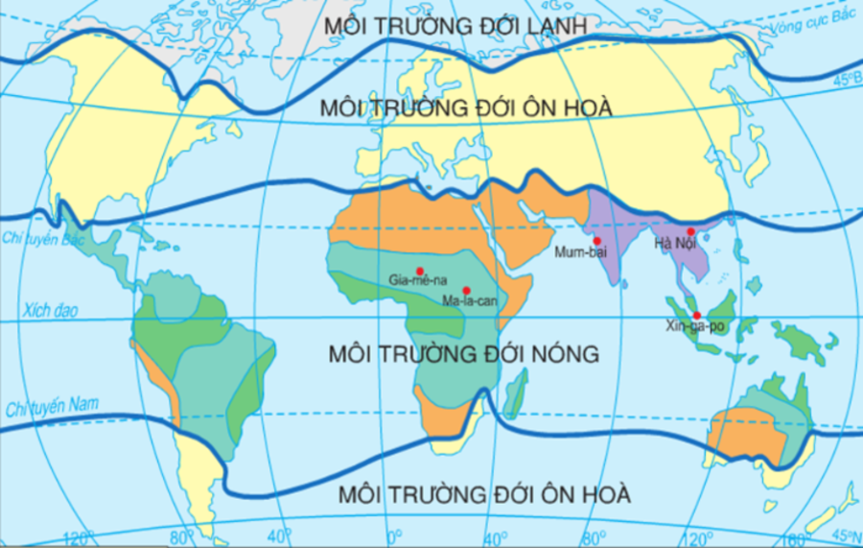
Việt Nam nằm ở đới nóng.

Slide 8
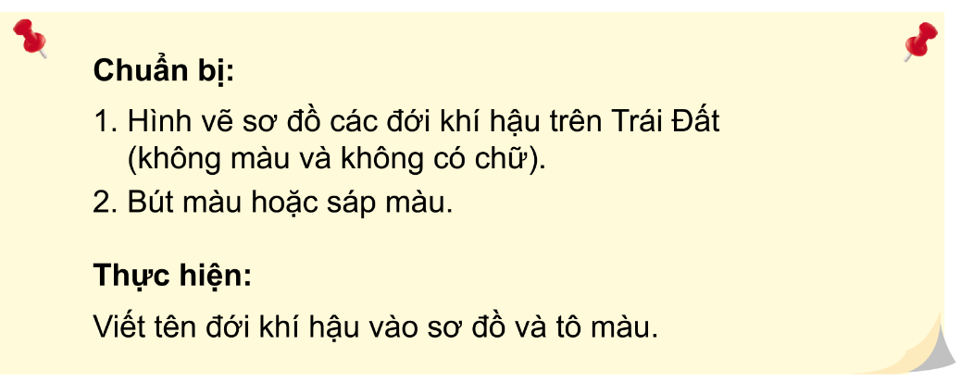

Slide 9
